Slide 1
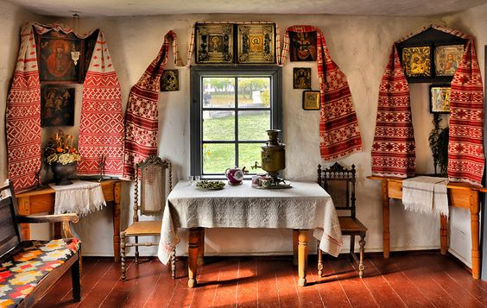
ОХАЙНЕ ЖИТЛО
“Натхнення - це гість, який не любить відвідувати лінивих” П.І. Чайковський

Slide 2
ЩОДЕННЕ
Види прибирання
ГЕНЕРАЛЬНЕ

Slide 3
Догляд за м'якими меблями

Slide 4
Догляд за меблями з дерева, скла і металу

Slide 5
Чому потрібно прибирати пил з кімнатних рослин?

Slide 6
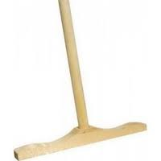
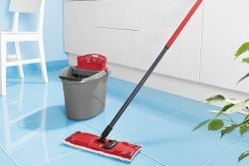
Інструменти для прибирання житла
Дерев’яна швабра
Сучасна швабра

Slide 7
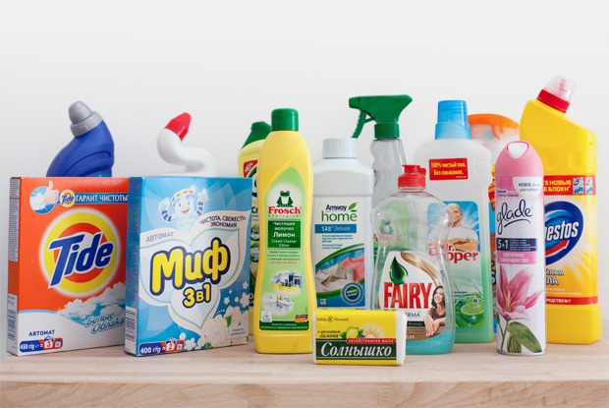
Мийні засоби для прибирання житла
• для підлоги
• для меблів
• для ванної та санвузла
• від накипу
• для скла
• для знежирення поверхонь

Slide 8
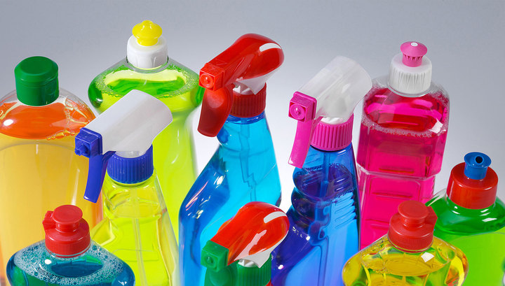
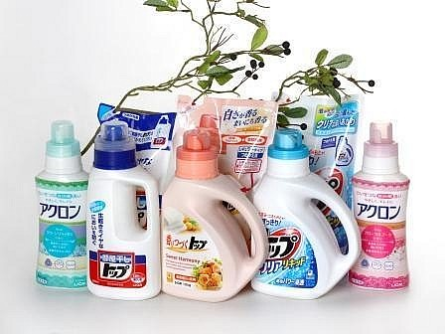
За способом нанесення мийні засоби поділяють на :
аерозольні
рідкі

Slide 9
Побутова техніка для прибирання житла
Моделі пилососів:
а — пилосос з мішкомпилозбірником б — пилосос з аквафільтром;
в — мийний пилосос

Slide 10
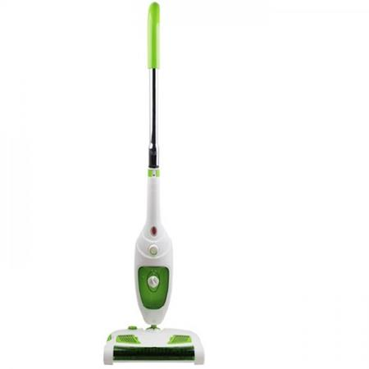
Парові швабри

Slide 11
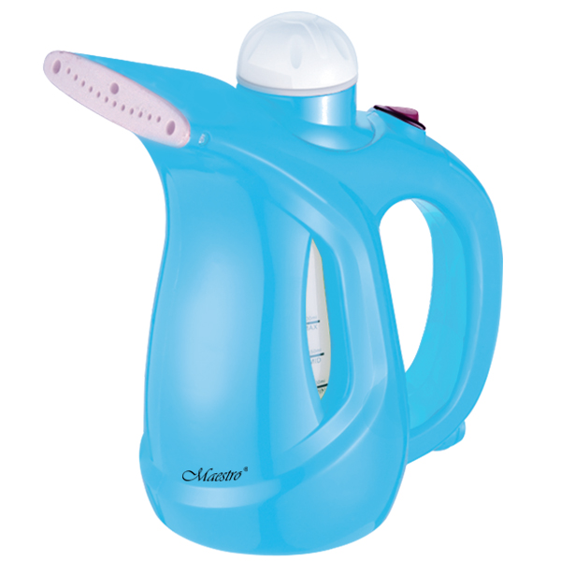
Парогенератори

Slide 12
Перший пилосос Сесіла Бута -1901 рік

Slide 13
Правила безпечного користування побутовим и електроприладам
1. Неможна користуватися електроприладами без нагляду дорослих.
2. Перед вмиканням електричного приладу в мережу необхідно пильно оглянути його, перевірити, чи не зіпсований електрошнур.
3. Викати і вимикати електричний прилад тільки за допомогою вилки сухими руками. Забороняється тягнути за елктричний шнур.
4. Не залишати ввімкнені електроприлади без догляду.
5. Перед тим як залити воду у бачок пилососа або парогенератора, необхідно від ’єднати їх від електромережі.
6. Не можна користуватися електроприладами з пошкодженою ізоляцією шнура.
7. Якщ о п ід час користування побутовим и приладам и чути запах диму, є іскри або полум’я, потрібно негайно повідомити про це дорослих.
8. Перед протиранням або очищенням електроприладів їх необхідно вимкнути з електромер.
9. Якщо всередину електроприладу, яким користуєшся, п отрапив сторонній предм ет, у першу чергу, необхідно вимкнути електроприлад з електромережі, а потім діставати цей предм.
10. Після зак ін чен н я роботи вчасно вимикати електроприлади.

